Slide 1
REACTJS
Ngo Thuc Dat

Slide 2
Brief
Tổng quan về REACTJS
Thư viện ReactJS
ReactJS Core

Slide 3
Tổng quan về ReactJS
ReactJS là gì?
Tại sao dùng ReactJS
Ai đang dùng ReactJs
Xu thế công nghệ và ReactJS
Notes:
Các bạn có thể tự học theo cái đó nhé.
I. Tổng quan về ReactJS
1) Giới thiệu reactjs
a. ReactJS là gì ?
b. Tại sao lại nên dùng ReactJS
c. Những đơn vị nào đang dùng ReactJS
d. Xu thế công nghệ frontend với ReactJS
2) Cài đặt các công cụ, môi trường để lập trình và phát triển ứng dụng
Viết chương trình Helloword đầu tiên với ReactJS
a. Cài đặt nodejs tiện cho xử lý backend và run app reactjs
b. Cài git tiện cho việc xử lý lệnh CLI
c. Cài tool code Visual studio code
II. Các khái niệm chính (core ReactJS) reactjs
1) Tìm hiểu và sử dụng JSX
a. JSX là gì ?
b. Tại sao lại là JSX
c. Các kỹ thuật cơ bản và nâng cao với JSX
2) Hiện thị phần tử - nội dung trong ReactJS (Render element)
3) Component
a. Component là gì ?
b. Các loại component : function component, class component, pure component …
c. Tạo và hiển thị component – component lồng nhau
d. Hocs là gì ? cách sử dụng Hocs
4) Props
a. Props là gì ?
b. Sử dụng props trong componet
c. Render props
d. Gán giá trị mặc định cho props
e. Định nghĩa kiểu dữ liệu cho props
5) State
a. State là gì ?
b. Khai báo và sử dụng state
c. Thay đổi – update state
d. Khái niệm mutable state – immutable state
6) Lifecycle
a. Component lifecycle
b. Mouting component
c. Update component
d. Unmouting component
7) Sự kiện trong ReactJS
a. Sự kiện là gì ?
b. Định nghĩa sự kiện trong element(component)
c. Truyền tham số vào sự kiện
8) Fragments và Refs
9) Hooks
a. Hooks là gì ?
b. Sử dụng state trong hooks
c. Sử dụng effect trong hooks
d. Các nguyên tắc sử dụng hooks
Thực hành call api từ backend server – xử lý react hiện thị dữ liệu
III. React router
1) Giới thiệu React Router
a. Hooks
b. BrowserRouter
c. HashRouter
d. Link
e. Route
f. Switch
2) Lazy-loading với React Router
a. react.lazy
b. suspense
3) Auth workflow
4) Xây dựng project thực hành các kiến thức (mini project)
IV. React – Redux
1) Giới thiệu Redux
a. Action
b. Reducer
c. Store
d. Redux presist
2) Middleware cho Redux (redux saga, redux thunk, )
3) Router redux
a. react-router-redux
b. connected-react-router
4) Form trong React – redux form
5) Xây dựng project thực hành các kiến thức (mini project)
V. Framework React JS
1) Hướng dẫn tìm hiểu và tự làm việc với các bolierplate NextJS
2)

Slide 4
Tổng quan về ReactJS
Là một bộ thư viện do Facebook phát triển từ năm 2013 và Open-source từ năm 2015
Được build từ JavaScript - ngôn ngữ phổ biến nhất thế giới
Tư tưởng cải tiến, cho phép phá vỡ giao diện thành các “Component” - một khái niệm nổi bật của ReactJS - Tránh lại tải trang
Sử dụng Dom Ảo cùng quản lý state giúp tối ưu performance cho ứng dụng web, kết hợp với việc xử lý các use-case về mặt UX - cảm nhận trực tiếp của người dùng ảnh hưởng đến sự tồn vong của một ứng dụng
Sử dụng JSX - giúp lập trình viên viết code dễ dàng đưa trực tiếp HTML code vào javascript

Slide 5
Tổng quan về ReactJS
ReactJS tối ưu hóa được mặc UI - giảm tải cho server - cải thiện được mặc UX - tăng tỉ lệ chuyển đổi các khách hàng
ReactJS được ứng dụng lập trình rộng rãi với hàng ngàn websites thuộc các lĩnh vực khác nhau, bao gồm Lazada, Shopee, Sendo, Bamboo Airways, Instagram and Airbnb và dĩ nhiên là Facebook.
ReactJS một xu hướng của công nghệ hiện đại trong làng web-application
Thị trường cầu rất lớn - hiện tại nguồn cung rất hạn chế => cơ hội việc làm rất nhiều
Cần nắm bắt cơ hội - đi trước đón đầu

Slide 6
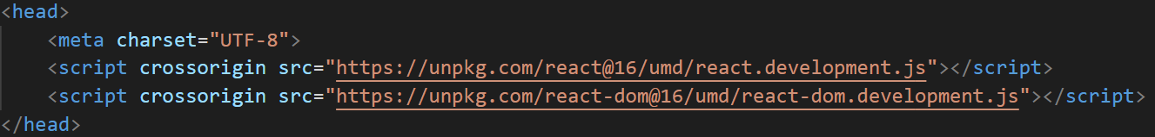
Thư viện ReactJS
Cnd links: https://reactjs.org/docs/cdn-links.html
Bản chất reactjs là một thư viện javascript giống như các thư viện khác trong javascript ( chẳng hạn JQuery ) nên phải cần nhiều thư viện và plugin khác để tạo thành một framework
Cách dùng đơn giản là nhúng file url cdn vào html file
Chương trình hello world đầu tiên với library ReactJS

Slide 7
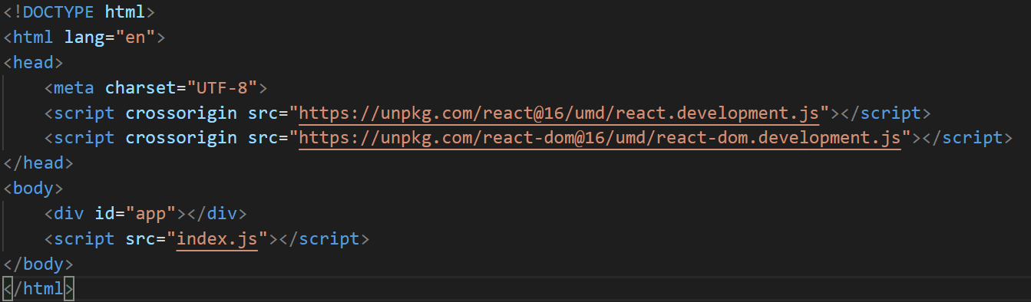
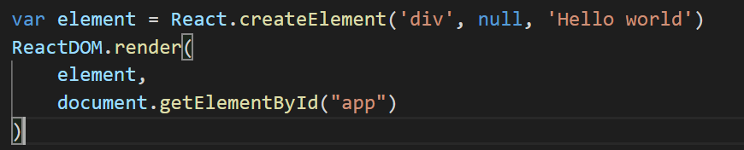
Hello world với reactjs cdn

Slide 8
Giới thiệu về JSX
JSX là gì? Javascript Extension
Tại sao JSX ra đời ReactJS không bắt buộc dùng JSX, nhắm giúp developer có cách nhìn UI trực quan khi viết code Javascript cũng những thấy message liên quan đến warning và error
Ví dụ về JSX - Giới thiệu về babel
Try it out: https://babeljs.io/repl
Cdn link: https://cdnjs.com/libraries/babel-standalone
Các kỹ thuật cơ bản và nâng cao với JSX

Slide 9
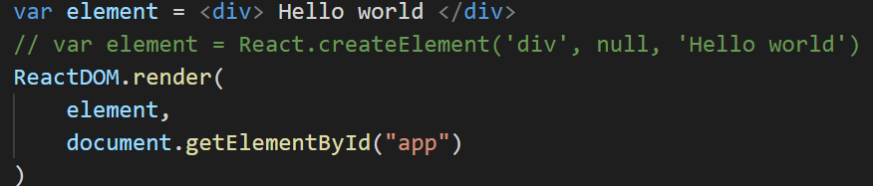
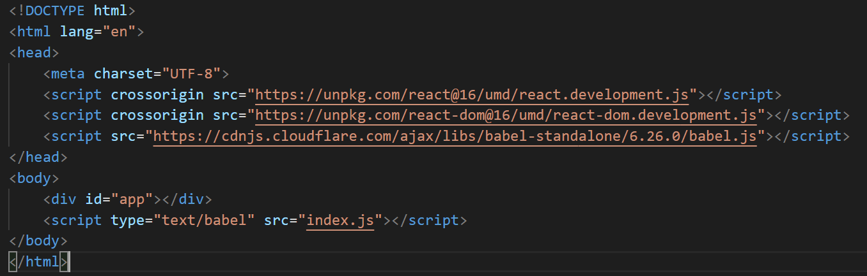
JSX Example
Embedding Expressions in JSX
const name = 'Josh Perez'; const element = <h1>Hello, {name}</h1>;

Slide 10
Render element - Class render()
React.Component Là một class được định nghĩa của ReactJS, một instance được kế thừa sẽ mang thuộc tính và phương thức của Component
render() Là một phương thức của component, hàm sẽ trigger render lên browser
class App extends React.Component {
render() {
return (
<div>
<h1> Hello class </h1>
</div>
)
}
}
ReactDOM.render(<App/>, document.getElementById("app"))

Slide 11
Render element - ReactDOM.render()
React Only Updates What’s Necessary
function tick() {
const element = (
<div>
<h1>Hello, world!</h1>
<h2>It is {new Date().toLocaleTimeString()}.</h2>
</div>
);
ReactDOM.render(element, document.getElementById("root"));
}
setInterval(tick, 1000);
https://reactjs.org/c158617ed7cc0eac8f58330e49e48224/granular-dom-updates.gif

Slide 12
State in a Component
class Clock extends React.Component {
constructor(props) {
super(props);
this.state = { date: new Date() };
this.timerID = setInterval(() => this.tick(), 1000);
}
tick() {
this.setState({
date: new Date(),
});
}
render() {
return (
<div>
<h1>Hello, world!</h1>
<h2>It is {this.state.date.toLocaleTimeString()}.</h2>
</div>
);
}
}
ReactDOM.render(<Clock />, document.getElementById("app"));
Là data trong một component và có full control bởi component (reactComponent)
State được mapping với data khi render: state change => trigger render() => data hiển thị trên browser change
Thay đổi state của component thông qua setState() - tránh immutable state

Slide 13
Event Handling
class Toggle extends React.Component {
constructor(props) {
super(props);
this.state = { isToggleOn: true };
// This binding is necessary to make `this` work in the callback
this.handleClick = this.handleClick.bind(this);
}
handleClick() {
this.setState((state) => ({
isToggleOn: !state.isToggleOn,
}));
}
render() {
return (
<button onClick={this.handleClick}>
{this.state.isToggleOn ? "ON" : "OFF"}
</button>
);
}
}
ReactDOM.render(<Toggle />, document.getElementById("app"));
Likely javascript event handler, we can catch event by user keyword type event in directly on tab (example below)
Usage of bind
Passing Arguments to Event Handlers
For example, the HTML:
<button onclick="activateLasers()">
Activate Lasers
</button>
is slightly different in React:
<button onClick={activateLasers}>
Activate Lasers
</button>

Slide 14
Component props
Props are Read-Only
Reveal: pass arguments by value and pass arguments by references
All React components must act like pure functions with respect to their props.
function Welcome(props) {
return <h1>Hello, {props.name}</h1>;
}
const element = <Welcome name="Sara" />;
ReactDOM.render(element, document.getElementById("root"));
function sum(a, b) {
return a + b;
}
function withdraw(account, amount) {
account.total -= amount;
}

Slide 15
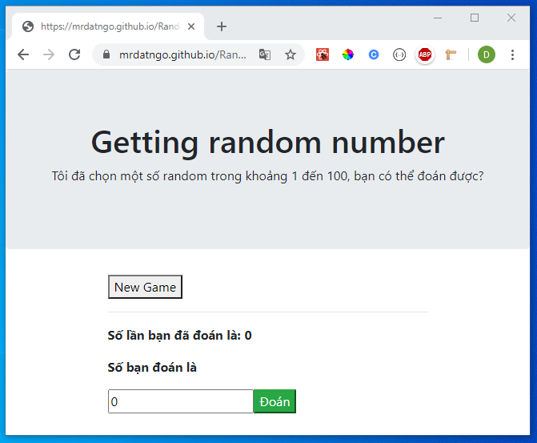
Practice Random Game
https://mrdatngo.github.io/RandomGame/index.html

Slide 16
ReactJS with other libraries, plugins To become a framework to development an app
Toolchain - yarn create react-app

Slide 17
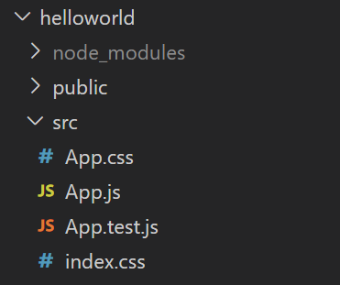
Yarn create react-app helloworld
We can create react-app with many cli
yarn create react-app project-name
npx create-react-app project-name
npm init react-app project-name
Run app:
cd project-name
yarn start
Explore structure pattern

Slide 18
Class component & function component
Ease to code and test
Less code
Don’t have setState() in your component
Performance boost in the future versions
function App() {
return (
<div>
<Welcome name="Sara" />
<Welcome name="Cahal" />
<Welcome name="Edite" />
</div>
);
}
ReactDOM.render(<App />,
document.getElementById("root"));
function Welcome(props) {
return <h1>Hello, {props.name}</h1>;
}
class Welcome extends React.Component {
render() {
return <h1>Hello, {this.props.name}</h1>;
}
}

Slide 19
Component LifeCycle
Adding Lifecycle Methods to a Class
Trong reactjs app có rất nhiều component, vì vậy rất quan trọng trong việc giải phóng resource của component khi component bị destroyed
Component render to DOM for the first-time: mounting
Component removed from the DOM: unmounting => componentDidMount() {} && componentWillUnmount() {}
componentDidMount() {
this.timerID = setInterval(
() => this.tick(),
1000
);
}
componentWillUnmount() {
clearInterval(this.timerID);
}
Clock Example:

Slide 20
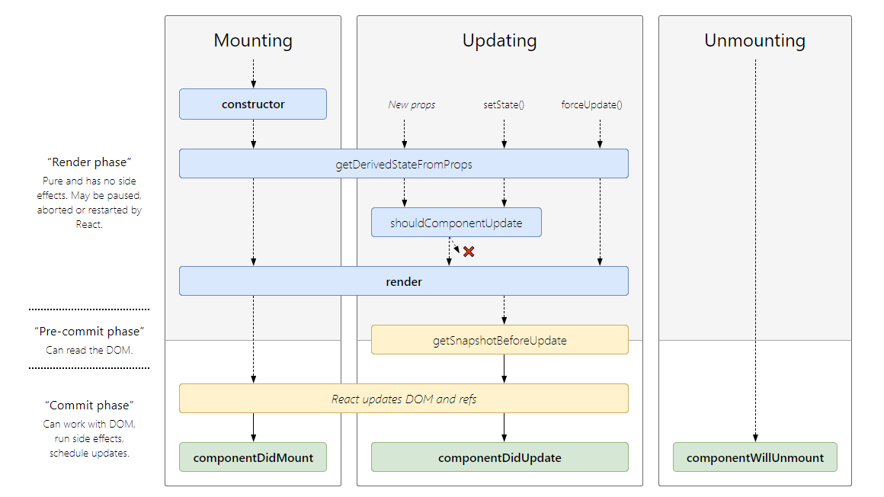
Component LifeCycle advance
https://projects.wojtekmaj.pl/react-lifecycle-methods-diagram/

Slide 21


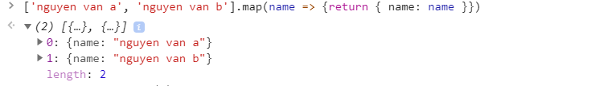
Conditional - advance
Inline If with Logical && Operator
Inline If-Else with Conditional Operator
Arrays.map()

Slide 22
Component LifeCycle advance
The render() method is the only required method in a class component.
constructor() : If you don’t initialize state and you don’t bind methods, you don’t need to implement a constructor for your React component. You should not call setState() in the constructor() - you should assign this.state directly
Avoid copying props into state! This is a common mistake:
You may call setState() immediately in componentDidMount(). It will trigger an extra rendering, but it will happen before the browser updates the screen
componentDidUpdate() will not be invoked if shouldComponentUpdate() returns false.
componentWillUnmount() is invoked immediately before a component is unmounted and destroyed. You should not call setState() in componentWillUnmount() because the component will never be re-rendered.
Use shouldComponentUpdate() to let React know if a component’s output is not affected by the current change in state or props. The default behavior is to re-render on every state change, and in the vast majority of cases you should rely on the default behavior.

Slide 23
Các kỹ thuật cơ bản và nâng cao JSX
Specifying Attributes with JSX
const element = <img src={user.avatarUrl} />;
<h1 className="red--color" style={{color: "red"}} > Hello world </h1>
Specifying Children with JSX
If tag self close
If tag have children
const element = <img src={user.avatarUrl} />
const element = (
<div>
<h1>Hello!</h1>
<h2>Good to see you here.</h2>
</div>
);

Slide 24
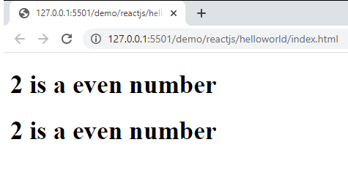
Các kỹ thuật nâng cao JSX - If
Embedding Expressions in JSX const name = 'Josh Perez'; const element = <h1>Hello, {name}</h1>;
Thao tác với if/else
function checkElement(number) {
if (number % 2 === 0) {
return <h1> { number } is a even number </h1>
} else {
return <h1> { number } is a odd number </h1>
}
}
var number = 2
const element = (
<div>
{checkElement(number)}
{ number % 2 === 0 ?
<h1> { number } is a even number </h1>
:
<h1> { number } is a odd number </h1>
}
</div>
);
ReactDOM.render(element, document.getElementById("app"));

Slide 25
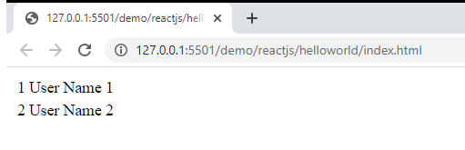
Các kỹ thuật nâng cao JSX - List
var users = [...];
var element = (
<table>
<tbody>
{users.map((user) => (
<tr key={user.id}>
<td>{user.id}</td>
<td>{user.name}</td>
</tr>
))}
</tbody>
</table>
);
console.log(element);
ReactDOM.render(element, document.getElementById("app"));
Thao tác với array
function getRowsElement(users) {
var rows = [];
for (var i = 0; i < users.length; i++) {
rows.push(
<tr>
<td>{users[i].id}</td>
<td>{users[i].name}</td>
</tr>
);
}
return rows;
}
var users = [
{
id: 1,
name: "User Name 1",
},
{
id: 2,
name: "User Name 2",
},
];
var element = <table>{getRowsElement(users)}</table>;
console.log(element)
ReactDOM.render(element, document.getElementById("app"));

Slide 26
Forms
class NameForm extends React.Component {
constructor(props) {
super(props);
this.state = { value: "" };
this.handleChange = this.handleChange.bind(this);
this.handleSubmit = this.handleSubmit.bind(this);
}
handleChange(event) {
this.setState({ value: event.target.value });
}
handleSubmit(event) {
alert("A name was submitted: " + this.state.value);
event.preventDefault();
}
render() {
return (
<form onSubmit={this.handleSubmit}>
<label>
Name:
<input
type="text"
value={this.state.value}
onChange={this.handleChange}
/>
</label>
<input type="submit" value="Submit" />
</form>
);
}
}
Different with handle html form
Html form: use default onsubmit form
React form: handle by control
Control Component
Uncontrol Component
<form>
<label>
Name: <input type="text" name="name" />
</label>
<input type="submit" value="Submit" />
</form>

Slide 27
Forms
<form onSubmit={this.handleSubmit}>
<label>
Essay: <textarea value={this.state.value} onChange={this.handleChange} />
</label>
<input type="submit" value="Submit" />
</form>
<textarea></textarea>
<select></select>
checkbox
<form onSubmit={this.handleSubmit}>
<label>
Pick your favorite flavor:
<select value={this.state.value} onChange={this.handleChange}>
<option value="grapefruit">Grapefruit</option>
<option value="lime">Lime</option>
<option value="coconut">Coconut</option>
<option value="mango">Mango</option>
</select>
</label>
<input type="submit" value="Submit" />
</form>
<input
name="isGoing"
type="checkbox"
checked={this.state.isGoing}
onChange={this.handleInputChange} />

Slide 28
Composition vs Inheritance
function FancyBorder(props) {
return (
<div className={'FancyBorder FancyBorder-' + props.color}>
{props.children}
</div>
);
}
function WelcomeDialog() {
return (
<FancyBorder color="blue">
<h1 className="Dialog-title">
Welcome
</h1>
<p className="Dialog-message">
Thank you for visiting our spacecraft!
</p>
</FancyBorder>
);
}
function SplitPane(props) {
return (
<div className="SplitPane">
<div className="SplitPane-left">
{props.left}
</div>
<div className="SplitPane-right">
{props.right}
</div>
</div>
);
}
function App() {
return (
<SplitPane
left={
<Contacts />
}
right={
<Chat />
} />
);
}

Slide 29
Lists and Keys
Keys giúp React xác định item nào thay đổi, item nào added hoặc removed.
Keys nên được đưa vào elements inside a array với stable identity
Cách tốt để chọn key là dùng một chuỗi định danh duy nhất trong list item trong số các element siblings (anh chị em gần kề).
Nếu không có key ổn định thì có thể dùng index trong map
Key chỉ cần unique trong siblings.
const numbers = [1, 2, 3, 4, 5];
const listItems = numbers.map((number) =>
<li key={number.toString()}>
{number}
</li>
);

Slide 30
React.Memo & React.PureComponent
Help define our shouldComponentUpdate() lifecycle
Only render when state or props change
const Counter = React.memo(({ value, children }) => {
console.log("value: ", children)
return (
<div>
{children}: {value}
</div>
)
})
class Counter extends React.PureComponent {
render() {
return (
<div>
{this.props.children}
:
{this.props.value}
</div>
);
}
}

Slide 31
Children
import React, { Component } from 'react'
export default class Childrens extends Component {
render() {
return (
<div>
<Child>
<h3>Child</h3>
<p>Bring me to Child</p>
</Child>
</div>
)
}
}
class Child extends Component {
render() {
return (
<div>
Child: { this.props.children }
</div>
)
}
}
Content in between tags Component will pass to Component is called through props with props.children

Slide 32
REACT ROUTER DOM
Library:
Install:
npm install react-router-dom
yarn add react-router-dom

Slide 33
REACT ROUTER DOM
<Router>
<div>
<nav>
<ul>
<li>
<Link to="/">Home</Link>
</li>
<li>
<Link to="/login">Login</Link>
</li>
</ul>
</nav>
</div>
<Switch>
<Route path="/login">
( isLogin ? <Redirect to="/" /> : <Login></Login> )
</Route>
<Route path="/">
<Home></Home>
</Route>
</Switch>
</Router>
BrowserRouter
HashRouter
Route
Link
Switch
Redirect

Slide 34
Private Route - HOC Component
All private link need a authen to load data
Every Route need a authen should check authen before render data => Create Custom Route
export default function PrivateRoute({ children, ...rest }) {
return (
<Route
{...rest}
render={({ location }) => {
return !FakeAuth.isAuthenticated ? (
<Redirect
to={{
pathname: "/login",
state: { location },
}}
/>
) : (
children
);
}}
/>
);
}
<PrivateRoute path="/protected">
<ProctectedPage></ProctectedPage>
</PrivateRoute>

Slide 35
LocalStorage - Definitions
The localStorage and sessionStorage properties allow to save key/value pairs in a web browser.
The localStorage object stores data with no expiration date. The data will not be deleted when the browser is closed, and will be available the next day, week, or year.
The localStorage property is read-only.

Slide 36
LocalStorage - Syntax
window.localStorage
Syntax for SAVING data to localStorage:
localStorage.setItem("key", "value");
Syntax for READING data from localStorage:
var lastname = localStorage.getItem("key");
Syntax for REMOVING data from localStorage:
localStorage.removeItem("key");

Slide 37
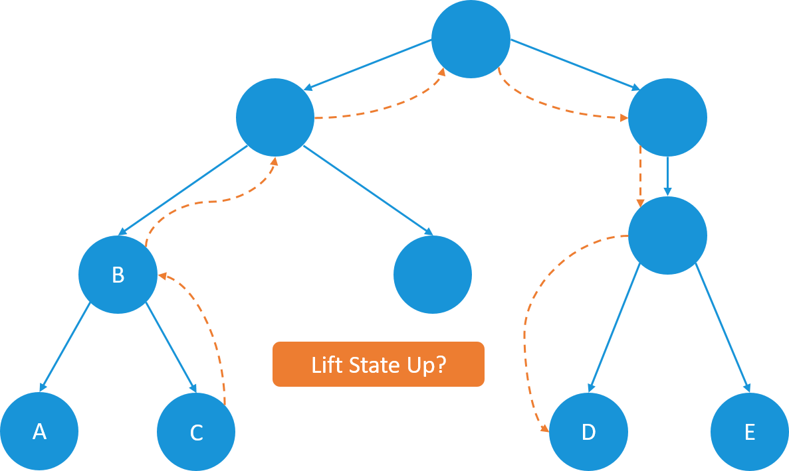
Lifting State up

Slide 38
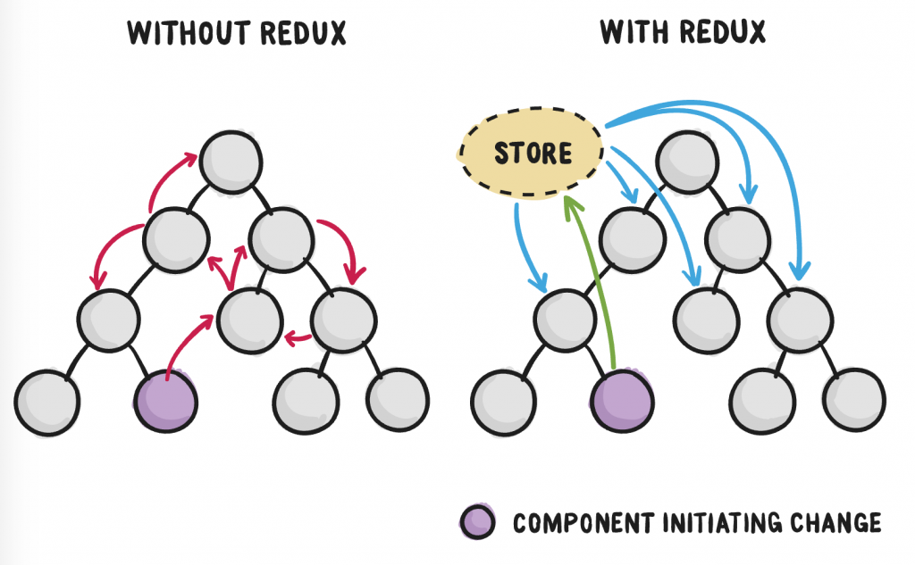
REDUX
Data và UI state => lưu trong state tree (store) => State của ứng dụng sẽ to ra và khó kiểm soát => Tạo ra một nơi lưu trữ data chung và đáng tin cậy
State chỉ được phép đọc và chỉ được thay đổi thông qua Actions => Mọi thay đổi sẽ được kiểm soát
Gồm: getState(), dispatch(), subscribe()

Slide 39
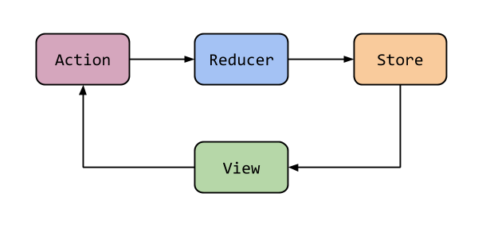
REDUX
Diagram
dispatch
subscribe

Slide 40
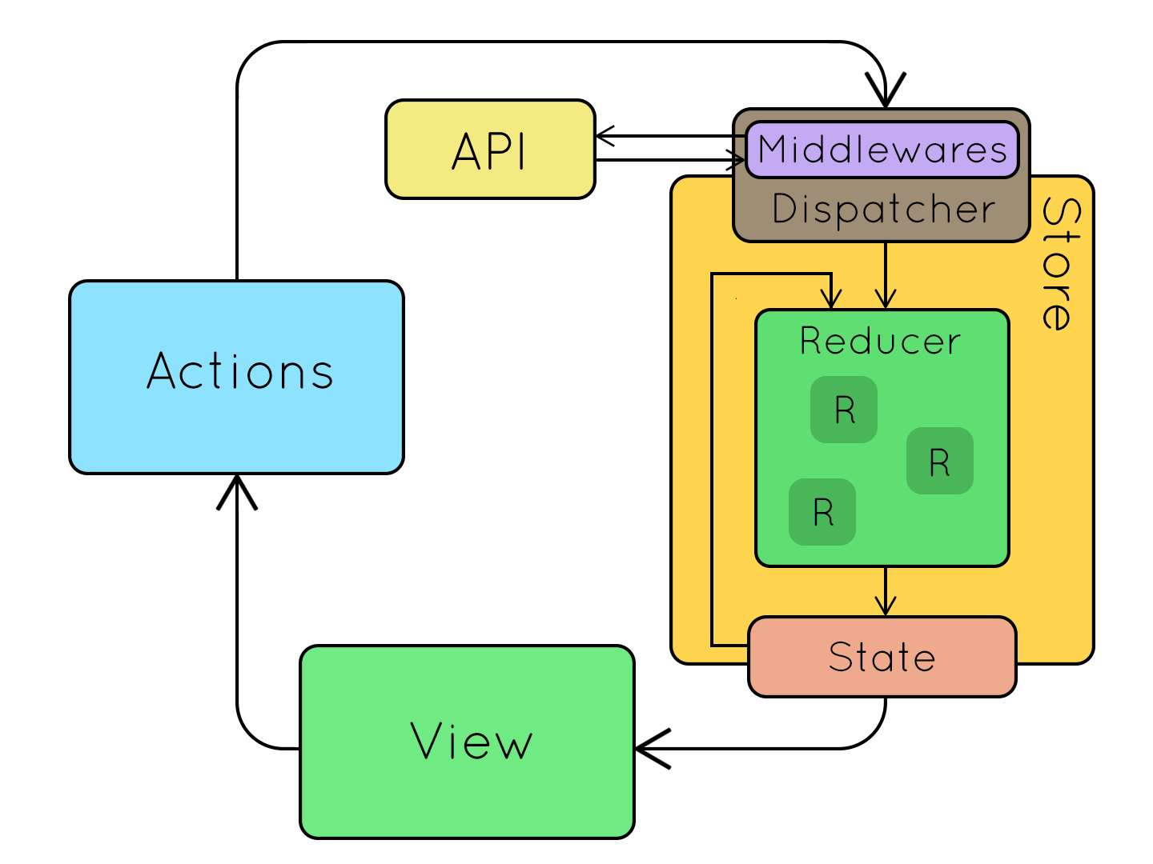
REDUX - Event and data flow
https://miro.medium.com/max/2880/1*QERgzuzphdQz4e0fNs1CFQ.gif
https://topdev.vn/blog/wp-content/uploads/2019/05/redux-workflows.gif

Slide 41
Redux - example
class Counter extends Component {
constructor(props) {
super(props);
this.state = {
counter: 0,
};
store.subscribe(this.subcribeChange)
}
subcribeChange = () => {
this.setState({ counter: store.getState() });
}
increase = () => {
// this.setState({ counter: this.state.counter + 1 })
store.dispatch({ type: "INCREASE" });
};
decrease = () => {
// this.setState({ counter: this.state.counter - 1 })
store.dispatch({ type: "DECREASE" });
};
render() {
return (
<div>
Counter: {this.state.counter}
<button onClick={this.increase}>Increase</button>
<button onClick={this.decrease}>Decrease</button>
</div>
);
}
}
export default Counter;
import React, { Component } from "react";
import { createStore } from "redux";
const counterReducer = (state, action = {}) => {
switch (action.type) {
case "INCREASE":
console.log("HIHI");
return state + 1;
case "DECREASE":
return state - 1;
}
return state;
};
let initialState = 0;
const store = createStore(counterReducer, initialState);

Slide 42
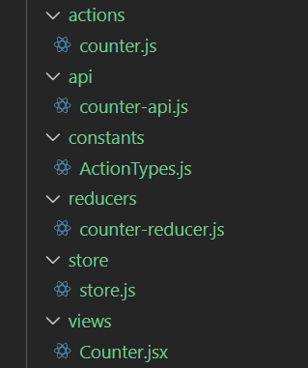
REDUX - IN PROJECT
Project structures
src folder

Slide 43
REDUX - IN PROJECT
actions/counter.js
api/counter-api.js
import api from "../api/api";
import { INCREASE } from "../constants/ActionTypes";
export const increasing = (user) => ({
type: INCREASE,
user,
});
export const increase = (data) => (dispatch) =>
api.counter.getCounter(data).then((counter) => {
return dispatch(increasing(counter));
});
import axios from "axios";
export default {
counters: {
login: (data) =>
axios
.post(api_gateway + "counter", { counter: data.username })
.then((res) => {
return res.data;
}),
},
};

Slide 44
REDUX - IN PROJECT
constants/ActionTypes.js
store/store.js
import { createStore, applyMiddleware } from 'redux';
import thunk from 'redux-thunk';
import { composeWithDevTools } from 'redux-devtools-extension';
import reducerAll from '../reducers';
const store = createStore(reducerAll, composeWithDevTools(applyMiddleware(thunk)));
export default store
export const INCREASE = "INCREASE";
reducers/counter-api.js
import { INCREASE } from '../constants/ActionTypes';
export default function counter(state = {}, action) {
switch (action.type) {
case INCREASE:
return { ...state, counter: action.counter };
default:
return state;
}
}

Slide 45
REDUX - IN PROJECT
import React, { Component } from 'react';
import { increase } from '../actions/counter';
import { connect } from 'react-redux';
class Counter extends Component {
constructor(props) {
super(props);
}
increase = () => {
this.props.increase()
};
render() {
return (
<div>
Counter: {this.state.counter}
<button onClick={this.increase}>Increase</button>
</div>
);
}
}
function mapStateToProps(state) {
return {
counter: state.counter
}
}
export default connect(mapStateToProps, { increase })(Counter);
views/Counter.js

Slide 46
REDUX - IN PROJECT
import store from './redux/store/store';
import { Provider } from 'react-redux';
const Components = () => {
return (
<Provider store={store}>
<Route component={App} />z`
</Provider>
)
}
Adding provide to the top of component
One app should only have one store

Slide 47
Typechecking With PropTypes
import PropTypes from 'prop-types';
MyComponent.propTypes = {
// You can declare that a prop is a specific JS type. By default, these
// are all optional.
optionalArray: PropTypes.array,
optionalBool: PropTypes.bool,
optionalFunc: PropTypes.func,
optionalNumber: PropTypes.number,
optionalObject: PropTypes.object,
optionalString: PropTypes.string,
optionalSymbol: PropTypes.symbol,
// Anything that can be rendered: numbers, strings, elements or an array
// (or fragment) containing these types.
optionalNode: PropTypes.node,
// A React element.
optionalElement: PropTypes.element,
// A React element type (ie. MyComponent).
optionalElementType: PropTypes.elementType,
// An object taking on a particular shape
optionalObjectWithShape: PropTypes.shape({
optionalProperty: PropTypes.string,
requiredProperty: PropTypes.number.isRequired
}),
};
Install:
Yarn add prop-types
Npm install prop-types
Usage:
https://www.npmjs.com/package/prop-types
import PropTypes from 'prop-types';
class Greeting extends React.Component {
render() {
return (
<h1>Hello, {this.props.name}</h1>
);
}
}
Greeting.propTypes = {
name: PropTypes.string
};

Slide 48
Kỹ thuật debounce
Constructor() { this.debounceExams = this.debounce(this.getExams, 1000) }
debounce = (func: any, wait: number) => {
var timeout: any;
return function () {
const context = this;
var args = arguments;
var executeFunction = function () {
func.apply(context, args);
};
clearTimeout(timeout);
timeout = setTimeout(executeFunction, wait);
};
};

Slide 49
STYLES - styled-components
Note:
SCSS: https://create-react-app.dev/docs/adding-a-sass-stylesheet/
yarn add styled-components
import styled from "styled-components"
render() { <LoginCard></LoginCard> }
// styled components
const LoginCard = styled(Card)`
width: 500px;
margin: 20px auto;
`;

Slide 50
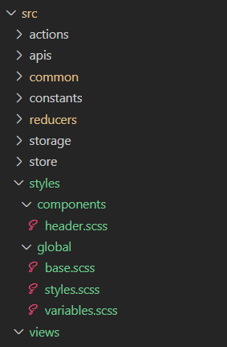
STYLES - scss/sass - global style
Note:
SCSS: https://create-react-app.dev/docs/adding-a-sass-stylesheet/
yarn add node-sass@4.14.1
<Header
className="site-layout-background"
style={{ padding: 0 }}
>
<div id="flex-container">
<div className="p-l-sm">
<Select
// onChange={onStatusChange}
style={{ width: "100%" }}
defaultValue="en"
>
<Option value="en">English</Option>
<Option value="vi">Viet Nam</Option>
</Select>
</div>
<div>3</div>
</div>
</Header>

Slide 51
STYLES - scss/sass - global style
Import global: import "./styles/global/styles.scss";
// header.scss
#flex-container {
display: flex;
justify-content: space-between;
div {
color: #f1f1f1;
width: 100px;
// margin: $mdMargin;
text-align: center;
line-height: 64px;
}
.ant-select-selector {
background-color: $primaryColor;
}
}
// vairables.scss
$primaryColor: #001529;
$lightColor: #A6AD84;
$smPadding: 4px;
$mdPadding: 2 * $smPadding;
$mdMargin: 10px;
// styles.scss
// import starting from the src/ folder
@import "variables.scss";
@import "base.scss";
@import "../components/header.scss";
// can also be relative import
// @import "./variables.scss";
// we can use the $primaryColor variable now
// base.scss
.p-sm {
padding: $smPadding;
}
.p-l-sm {
padding-left: $smPadding;
}
.p-md {
padding-left: $mdPadding;
}

Slide 52
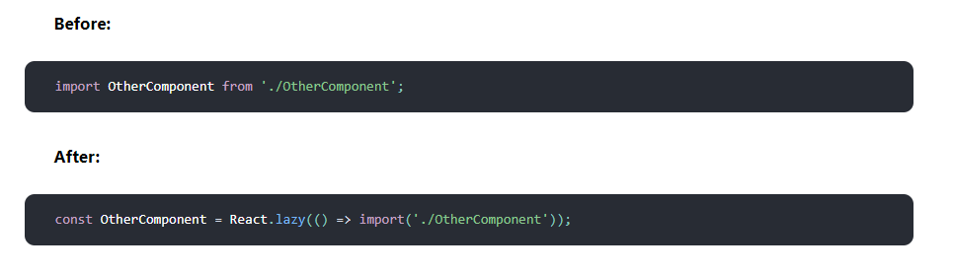
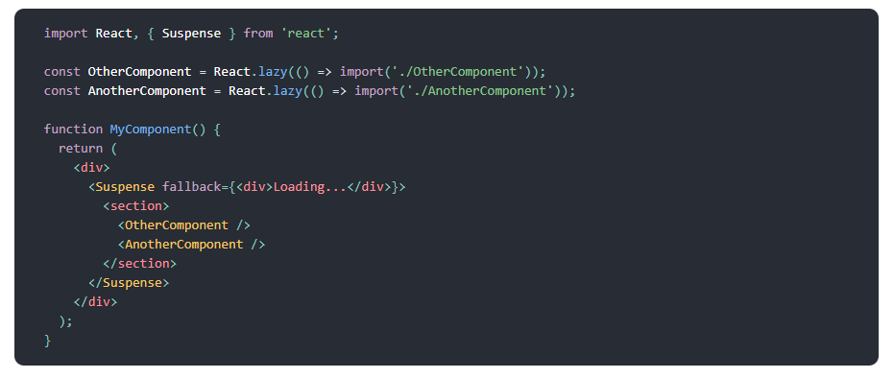
Lazy-loading
Note:
React.lazy and Suspense are not yet available for server-side rendering. If you want to do code-splitting in a server rendered app, we recommend Loadable Components.
The lazy component should then be rendered inside a Suspense component, which allows us to show some fallback content

Slide 53
TypeScript
Typescript: A Typed Superset of JavaScript
let helloWorld = "Hello World";
// ^ = let helloWorld: string
interface User {
name: string;
id: number;
}
const user: User = {
username: "Hayes",
Type '{ username: string; id: number; }' is not assignable to type 'User'.
Object literal may only specify known properties, and 'username' does not exist in type 'User'.
id: 0,
};
if ("" == 0) {
// It is! But why??
}
if (1 < x < 3) {
// True for *any* value of x!
}
const obj = { width: 10, height: 15 };
// Why is this NaN? Spelling is hard!
const area = obj.width * obj.heigth; console.log(4 / []);

Slide 54
TypeScript
Learn more on: https://www.typescriptlang.org/docs/handbook/intro.html
const AddExam: React.FC<{
addExamAction: (data: any) => void;
fetchExamAction: (id: string) => void;
updateExamAction: (id: string, data: any) => void;
addExam: IAddExam;
fetchExam: IFetchExam;
updateExam: IUpdateExam;
}> = ({
addExamAction,
fetchExamAction,
updateExamAction,
addExam,
fetchExam,
updateExam,
}) => {}
type PropsType = RouteComponentProps<any> & IPropExamResults;
class ExamResult extends React.Component<PropsType, IStateExamResult> {}

Slide 55
Axios - Config
Set bearer token header
import axios from 'axios';
export default (token = null) => {
if (token) {
axios.defaults.headers.common.authorization = `Bearer ${token}`;
} else {
delete axios.defaults.headers.common.authoriztion;
}
}

Slide 56
Map Login Page With Redux

Slide 57
Authen Workflow
server
client
Login (username, pw)
{ token: eys……….. }
Local Storage
students (token)
Browser (client)
Users (token)
Browser (client)
Server
Api Gateway
Mobile App

Slide 58
HOOKS
useState() https://reactjs.org/docs/hooks-state.html
import React, { useState } from 'react'
export default function UseState() {
const [counter, setCounter] = useState(0)
return (
<div>
<p>{ counter }</p>
<button onClick={() => { setCounter(counter + 1) }}>Increase</button>
</div>
)
}

Slide 59
HOOKS
import React, { useState, useEffect } from "react";
export default function UseEffect() {
const [counter, setCounter] = useState(0);
useEffect(() => {
document.title = `You click on title in ${counter} times`;
console.log("Component before update");
return () => {
console.log("Component updated");
};
});
// with useEffect()
useEffect(() => {
console.log("Component init");
return () => {
console.log("Component did mount / will unmount");
};
}, []);
return (
<div>
<p>{counter}</p>
<button onClick={() => { setCounter(counter + 1) }}>
Increase
</button>
</div>
);
}
useEffect() https://reactjs.org/docs/hooks-effect.html

Slide 60
HOOKS
const AppContext = React.createContext({
state: {},
});
const StateProvider = ({ children }) => {
const [state, dispatch] = useReducer(reducer, {
theme: "dark",
});
return (
<AppContext.Provider value={{state, dispatch}}>
{children}
</AppContext.Provider>
);
};
const { state, dispatch } = useContext(AppContext);
<StateProvider>
<MyComponent />
</StateProvider>
useContext() https://reactjs.org/docs/hooks-effect.html

Slide 61
HOOKS
function reducer(state, action) {
console.log("Reducer: ", state)
switch (action.type) {
case "change":
var newTheme = "light"
if (state.theme == "light") {
newTheme = "dark"
}
return { theme: newTheme };
default:
throw new Error();
}
}
const StateProvider = ({ children }) => {
const [state, dispatch] = useReducer(reducer, {
theme: "dark",
});
return (
<AppContext.Provider value={{state, dispatch}}>
{children}
</AppContext.Provider>
);
};
useReducer()

Slide 62
HOOKS
const useFormInput = (name) => {
const [value, setValue] = useState(name);
return {
value,
onChange: (event) => setValue(event.target.value),
};
};
<Input
// value={name}
// onChange={(event) => setName(event.target.value)}
{...name}
name="name"
/>
const name = useFormInput("Harry");
Custom hook

Slide 63
Fragments and Refs
<fragment></fragment> is the same as <></>
Refs to do task that can’t not use state
constructor(props) {
super(props);
this.userNameInput = null;
}
<Input
name="username"
value={data.username}
onChange={this.onDataChange}
ref={(input) => {
this.userNameInput = input;
}}
/>
this.userNameInput.focus();

Slide 64
setState
ReactJs setState not update your state immediately
Before performance, it use collect all changes and update to render one time
So, sometime you action affect state with quite a lot of source, you state maybe go wrong.
Use callback to correct you state
Instead of:
this.setState({ counter: this.state.counter + 1 });
this.setState((state) => {
return { counter: state.counter + 1 };
});
Use:

Slide 65
Style Component
Add style for component
https://create-react-app.dev/docs/adding-a-stylesheet
https://www.sitepoint.com/react-components-styling-options/

Slide 66
Redux Saga

Slide 67
NextJS
Toolchain that’s support both SSR (Server Side Rendering and CSR ( Client Side Rendering)
Support for webs page that need SEO
Tutorials: https://nextjs.org/learn/basics/create-nextjs-app

Slide 68
PUSH HEROKU APP

Slide 69
Code Splitting

Slide 70
Accessibility

Slide 71
Advance Guide

Slide 72
Context

Slide 73
Redux persist

Slide 74
Error Boundaring

